Slide 1

Методические рекомендации по организации профилактики употребления ПАВ обучающимися группы риска
              ГБУ «Центр помощи детям»

Slide 2

К основным причинам формирования склонностей к употреблению ПАВ у подростков можно отнести следующие научно выделенные группы факторов:
Поведенческая реакция эмансипации, выраженная в стремлении подростка освободиться от контроля родителей, родственников, педагогов, его желании заявить свои права на независимость и самостоятельность. Употребление психоактивных веществ в этой ситуации считается подростком одним из символов его взрослости.
Любопытство и стремление к физическому и психологическому риску ради новых впечатлений являются одними из ключевых психологических особенностей подросткового возраста (может достигаться путём потребления психоактивных веществ, сексуальных извращений и т.д.).

Slide 3
3. Индивидуально-психологические факторы. К этой группе факторов можно отнести следующие личностные особенности подросткового возраста (инфантилизм, акцентуации характера, уровень развития оптимизма/пессимизма), экзистенциальные факторы (потеря смысла жизни, одиночество, страх смерти).

Slide 4
К числу ресурсов, обеспечивающих снижение риска употребления ПАВ среди несовершеннолетних, относятся:
личностные ресурсы: сформированность социально значимых знаний, ценностно-смысловых ориентаций, нравственных представлений и форм поведения;
социально-средовые ресурсы: развитость инфраструктуры службы социального, психолого-педагогического сопровождения формирования позитивно ориентированных интересов, досуга и здорового образа жизни несовершеннолетних;
этико-правовые ресурсы: действие в обществе установленных форм контроля (юридического, социального, медицинского), препятствующих употреблению ПАВ в детской и молодежной среде.

Slide 5
В зависимости от времени воздействия профилактические программы делятся на 3 категории:
1. Постоянно - действующие программы. Эта модель профилактики, действующая постоянно на базе образовательной организации, где проводятся регулярные профилактические занятия с обучающимися, педагогами и родителями. Также осуществляется подготовка субспециалистов (лидеров – сверстников, лидеров – учителей, психологов, лидеров-родителей), которые будут продолжать постоянную профилактическую активность.

Slide 6
2. Систематически-действующие программы. Эта модель предполагает проведение регулярных систематических профилактических мероприятий, рассчитанных на определенный промежуток времени (несколько месяцев, несколько раз в год и т.д.).
3. Периодически действующие программы. Это профилактическая активность, которая проводится периодически и не имеет системы. Например, проведение мотивационных акций, заставляющих задуматься о здоровом образе жизни. Подобные акции имеют успех, и для некоторых лиц могут оказаться поворотным пунктом начала новой жизни, например, без психоактивных веществ.

Slide 7
Примерный вариант построения профилактической деятельности при работе с обучающимися
правовое направление: просвещение обучающихся о последствиях ненормативного поведения, об их ответственности (формирование правосознания). Реализовать данное направление можно в форме лекций на правовые темы, встреч с юристом, с инспектором ПДН, просмотра кино- и видеороликов с последующим их обсуждением, работы Школьного клуба знатоков права и др.
Интересным вариантом будет цикл занятий с подростками по знакомству их с правами, обязанностями, ответственностью в различных сферах жизнедеятельности; проверка правовых знаний может осуществляться в форме правовых игр и кейсов.

Slide 8
2) психологическое направление: формирование защитных механизмов поведения, позволяющие противостоять негативному влиянию среды; будет способствовать формированию механизмов защиты в ситуации давлении со стороны, избавиться от лишней тревожности и раздражительности, снизить уровень агрессии.
В основе направления лежит профилактическая программа по формированию копинг-стратегий преодоления жизненных проблем. Может быть реализовано через индивидуальные консультации школьного психолога, методы и приемы сказкотерапии, песочной терапии, имаготерапии, психодрамы, психогимнастики, метод МАК (метафорические ассоциативные карты) и др.
В рамках психологического направления идет работа с чувствами подростков, их умениями защитить себя, избавиться от напряжения, агрессии посредством групповых занятий, в частности тренингов;

Slide 9
3) педагогическое направление: привлечение подростков к социально значимым мероприятиям для формирования социально одобряемого и поведения. Оно включает реализацию следующих форм работы: круглые столы, классные часы, акции, подготовленные детьми на актуальные темы, работу клуба волонтеров и прочее.

Slide 10
Тенденции современной профилактики употребления ПАВ
- позитивная направленность профилактики, цель которой - формирование гармоничной успешной личности, способной справляться с собственными психологическими затруднениями без применения ПАВ. Позитивная профилактика позволяет формировать установки на здоровый образ жизни без запугивания детей и подростков;
- информационный подход, при всех преимуществах он не должен быть единственным в профилактических программах;

Slide 11
- непосредственное активное включение обучающихся в профилактическую деятельность. При реализации таких методов подростки с помощью взрослых сами проектируют и реализуют профилактические мероприятия;
- развитие жизненных навыков: коммуникабельности, навыков противостояния давлению, уверенности в себе, самоуважении и эффективном взаимодействие с окружающими (как со сверстниками, так и с взрослыми).

Slide 12
Основные методы деятельности в сфере профилактики употребления ПАВ, которые наиболее распространены в образовательных организациях:
- интерактивные методы обучения (тренинги, дискуссии, ролевые игры, мозговой штурм, кооперативное обучение);
- традиционные методы (лекция, беседа, выступление специалиста сферы профилактики (например, нарколога), родительское собрание);
- методы, поддерживающие инициативы подростков (волонтёрская деятельность обучающихся, метод проектов и метод «Равный-равному»).

Slide 13
Методические рекомендации по организации профилактики употребления ПАВ обучающимися «группы риска» / Сост. Е.А. Быкова, С.В. Истомина; ГБУ «Центр помощи детям». - Курган, 2021.- 98 с.

Slide 14
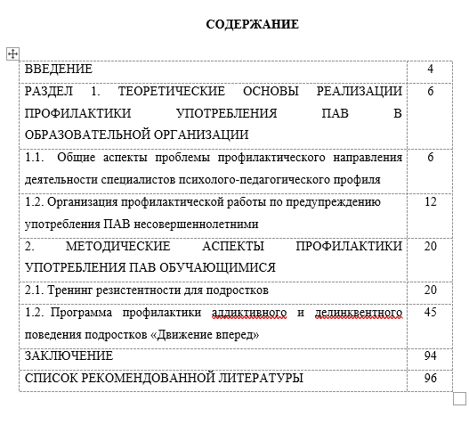

Slide 15
Методические аспекты профилактики употребления ПАВ обучающимися
Тренинг резистентности для подростков (10 занятий)
Цель тренинга: развитие у обучающихся резистентности (устойчивости) к негативному социальному влиянию.
Задачи тренинга:
формирование умений противостояния попыткам манипулирования и способности к самостоятельному выбору;
знакомство с неотъемлемыми правами личности и навыками уверенного поведения через умение отказывать;
расширение паттернов поведения в ситуациях группового давления сверстников.
Целевая аудитория: обучающиеся подросткового возраста.
Методы: диагностика, лекции, игра, психогимнастика, дискуссия, коллаж.

Slide 16
Программа профилактики аддиктивного и делинквентного поведения подростков «Движение вперед» (14 занятий)
Целью программы является профилактика девиантного поведения подростков в результате целенаправильного психолого-педагогического воздействия.
Для достижения данной цели необходима реализация следующих задач:
Осознанное отношение и осознанное представление о нормах и правилах поведения.
Оказать своевременную психолого-педагогическую поддержку ребенку, оказавшемуся в сложной жизненной ситуации.
Сформировать у подростков навык сопротивления факторам негативной среды.
Целевая аудитория: обучающиеся подросткового возраста.

Slide 17

Методы: мини-лекции, ролевая игра, релаксация, психогимнастика, дискуссия, беседа, анализ ситуаций.
Таким образом, успешная реализация профилактических мероприятий позволит сократить блок коррекционной работы по нивелированию последствий аддиктивного поведения обучающихся, даст возможность эффективной социализации подростков, раскрытию ресурсов развития, сохранения и укрепления их психического и психологического здоровья.

Slide 18
Благодарим за внимание!

